Slide 1
Онлайн
образование
otus.ru

Slide 2


Меня хорошо видно
&& слышно?

Slide 3

Прототип системы анализа данных на связке Kafka, Kafka-Connect, Akka. Некоторые особенности использования Kafka на Elbrus 8CB.
Мерзляков Станислав
Руководитель группы разработки
ФГАУ НИИ Восход

Slide 4
План защиты
Цели проекта
Что планировалось
Ограничения
Используемые технологии
Что получилось
Выводы

Slide 5
Цели проекта
1. | Проработка возможных архитектурных решений для анализа данных с учетом особенностей целевой архитектуры
2. | Практическое изучение возможностей используемых технологий
3. | Закрепление знаний и навыков, полученных на курсе

Slide 6
Постановка задачи
1. | Имеется поток входных данных о событиях в виде изменений в БД и в виде записей в Kafka
2. | Необходимо сопоставить события по ключу
3. | Необходимо выполнить по событиям какую-то аналитику в рамках временного окна
4. | Необходимо вывести результаты работы в БД

Slide 7
Особенности Elbrus 8CB
1. | OpenJDK version "11.0.15-Unipro" (mixed mode)
2. | OS Alt Linux (стараемся исползовать то что есть)
3. | Kafka при старте грузит нативную либу zstd (видимо нужна для сжатия); в Alt есть версия 1.5.5; kafka 3.7+ хочет 1.5.6 => kafka 3.6.2
4. | Kafka Streams при использовании оконных операций под капотом использует rocksdb через librocksdbjni (rocksdb есть, но jni-либы нет, собрать можно, но пока не хочется ) => Apache Flink
5. | Spring 2.7.18 (jdk11)

Slide 8

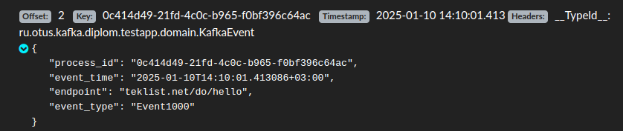
Постановка задачи – исходые события
data class DbEvent( val processId: UUID, val eventTime: OffsetDateTime, val resultCode: ResultCode, )
data class KafkaEvent( val processId: UUID, val eventTime: OffsetDateTime, val endpoint: String, val eventType: EventType, )

Slide 9
Используемые технологии
1. | kafka_2.13-3.6.2
2. | kafka connect (3.6.2)
3. | spring-kafka (2.7.14)
4. | akka/akka-stream 2.7.9, akka-stream-kafka 4.0.2, scala 2.13.15
5. | kafdrop 3.28.0 (ветка origin/springboot-2.4.4)

Slide 10
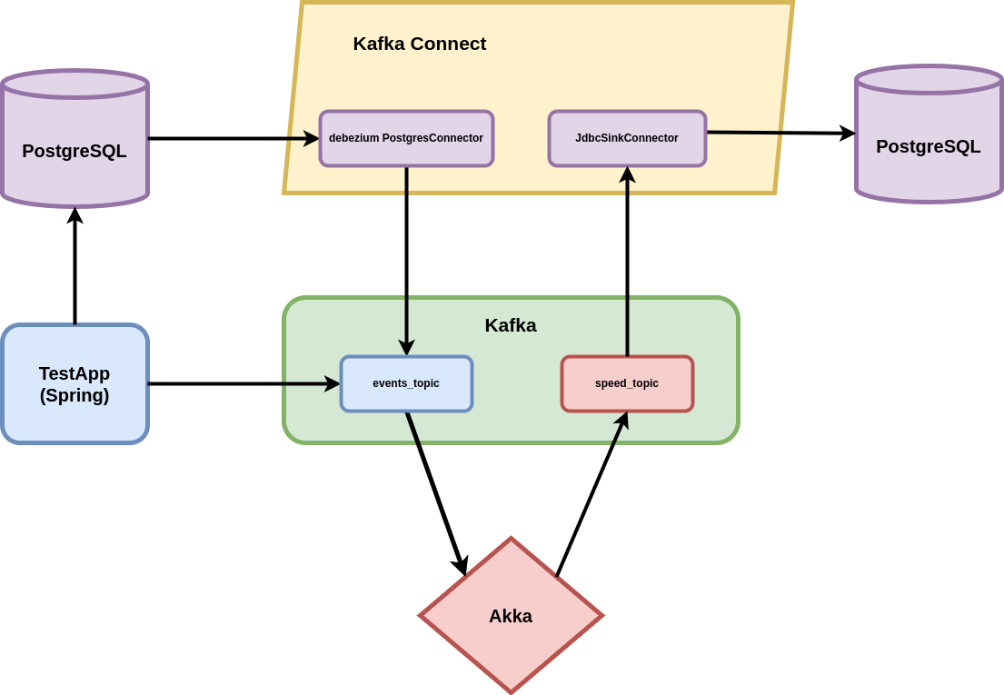
Общая схема

Slide 11
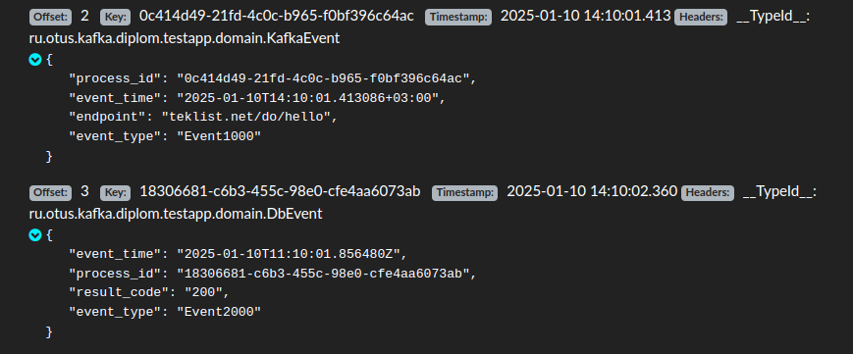
Kafka Connect Debezium PostgresConnector

Slide 12
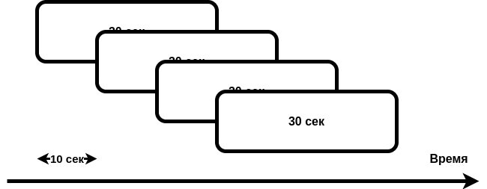
Akka Streams

Slide 13
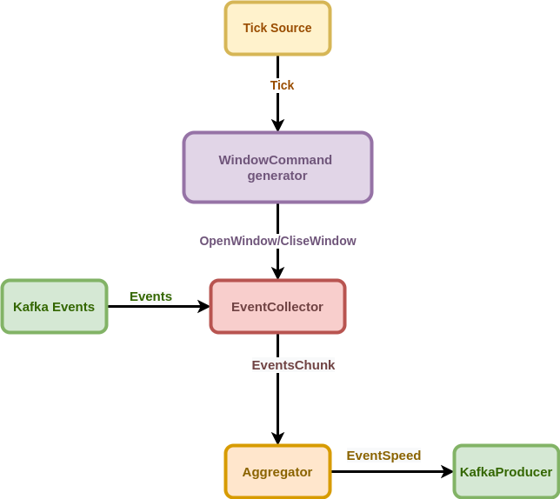
Akka Streams

Slide 14
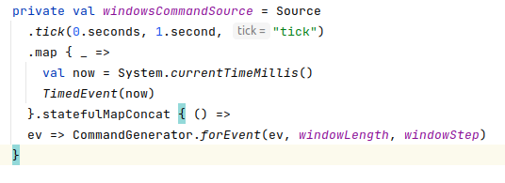
Akka Streams – windows command

Slide 15
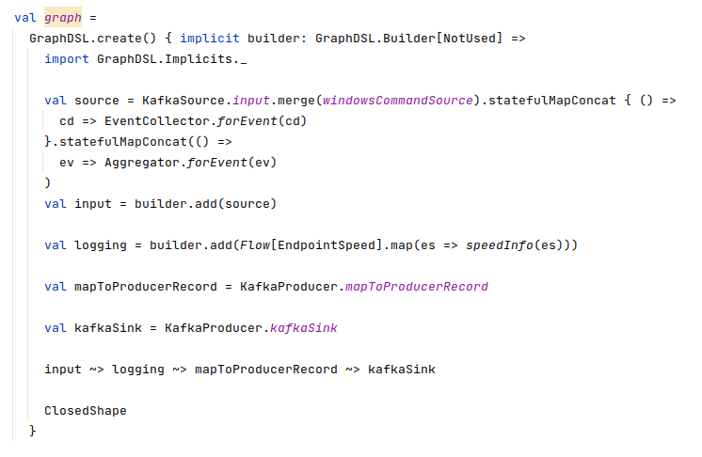
Akka Streams - graph

Slide 16
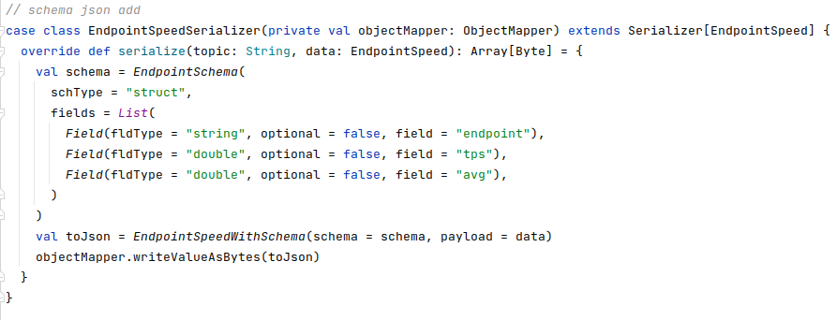
Akka Streams – Kafka serializer

Slide 17
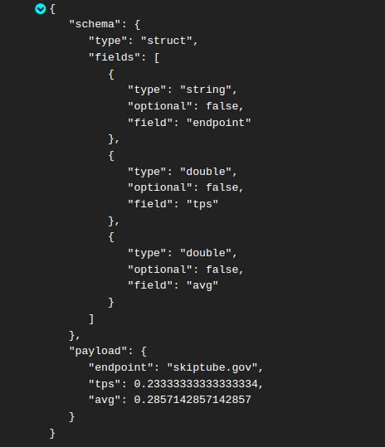
Kafka Connect JdbcSinkConnector

Slide 18
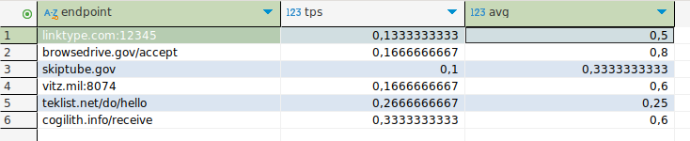
Postgres results

Slide 19
Выводы и планы по развитию
1. | Можно работать
2. | Поэкспериментировать со Spark (spark-3.5.0-bin-hadoop3)
3. | Поэкспериментировать с TimescaleDB (есть в Alt)
4. | Попробовать Schema-Registry
5. | Кластеризация Kafka Connect

Slide 20
Спасибо за внимание!

Slide 21




























Слайд с иллюстрациями
Используйте иллюстрации. Они облегчают восприятие материала
Работа с данными
Интернет/Сети

Slide 22




























Слайд с иллюстрациями
Компьютерные игры
Технологии

Slide 23






















Слайд с иллюстрациями
Люди
Обучение, исследование

Slide 24


























Слайд с иллюстрациями
Коммуникации
Разное

Slide 25




















Слайд с иллюстрациями
Флажки/Метки

Slide 26
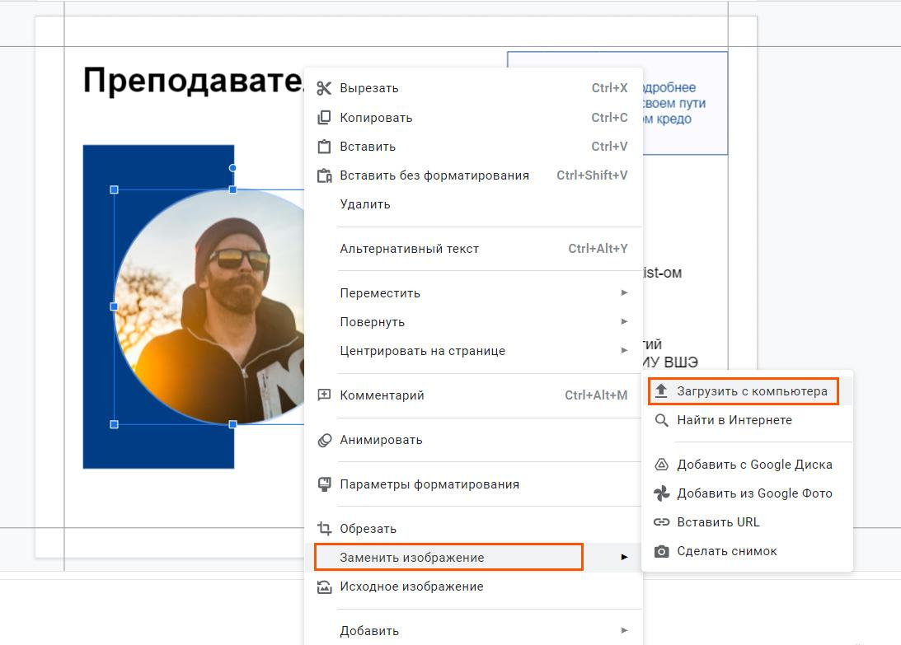

Как быстро заменить картинку
Кликните правой кнопкой
мыши на изображение
Перейдите в пункт «заменить изображение», далее выберите нужный вариант загрузки
Двойным щелчком
по картинке вы можете
настроить нужный размер
и положение изображения

Slide 27
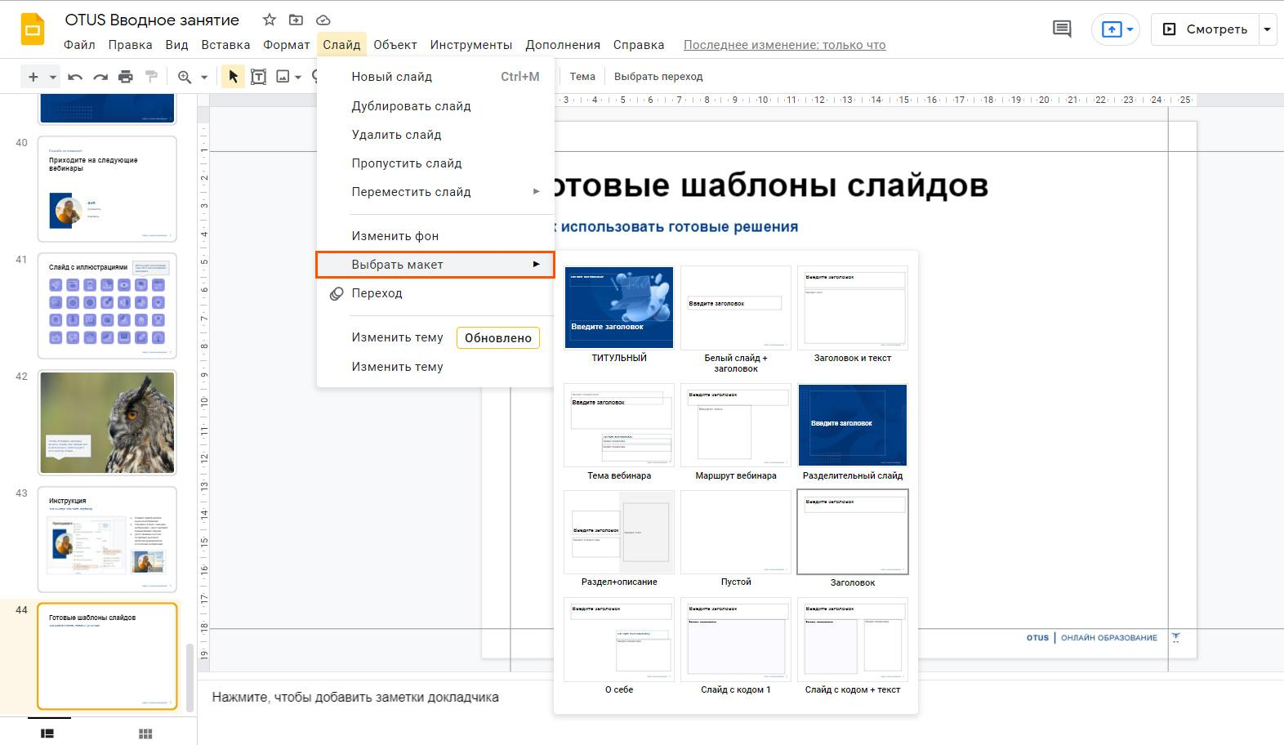
Шаблоны слайдов
Чтобы использовать готовые решения слайдов, нужно перейти в пункт меню «Слайд»,
далее в выпадающем списке найти подпункт «Выбрать макет».

